Slide 1
Aðalfundur KGSÍ
Haldinn á Siglufirði 28. maí 2016

Slide 2
Samkomulagið við ríkið – gjaldalíkan frá 2005
Hugmyndafræði reiknilíkansins felst í því að hver kirkjugarður fái rekstrarfé sem nægir til að sjá um garðinn í samræmi við lagaskyldur hans og í réttu hlutfalli við umsvif og kostnað við þann lögboðna rekstur.
Hverjir reikna út og hverjir úthluta rekstrarfénu? Ríkið reiknar en kirkjugarðaráð úthlutar.
Við vitum að útreikningar ríkisins, eins og þeir hafa verið frá 2009, eru ekki „í réttu hlutfalli við umsvif og kostnað við þann lögboðna rekstur“
En hvernig er með úthlutun framlagsins? Er þörf á að breyta skiptingunni innbyrðis?
Við skulum hugleiða þetta saman í þessu erindi.

Slide 3

Gjaldalíkanið sem ríkið notar við útreikninga framlagsins byggir á þremur útgangspunktum (einingaverðum) sem voru verðlagðir 2005, þ.e. í upphafi samkomulagsins:
Stærð grafarsvæðis og stækkun þess = fermetraverð = umhirðugjald = 80% af heild.
Á að fjármagna umhirðu, launakostnað, byggingakostnað og rekskstur fasteigna, vélakaup og rekstur véla og nær allt nema grafarkostnað.
Fjöldi duft – og kistugrafa á ári = grafarverð = greftrunargjald = 18% af heild.
Á að fjármagna launakostnað grafara, vélakaup og rekstur við grafartökur.
Fjöldi bálfara á ári = framlag til bálstofunnar í Fossvogi = 2% af heild.
Á að fjármagna rekstur bálstofunnar í Fossvogi: Húsnæði, launakostnað og rekstur.
Samkomulagið kveður á um að einingaverðin séu uppreiknuð skv. verðlagsforsendum fjárlaga með ákveðnum hætti. Vægi launa er 40% og 60% vegna annars kostnaðar.

Slide 4
Hvaða reglur gilda við úthlutun framlagsins til kirkjugarða landsins?
Í upphafi úthlutunar árið 2005 var kirkjugörðum landsins skipt niður í 10 flokka eftir stærð og umsvifum. Dreifbýlisgarðar, þar sem jarðsett var einu sinni á ári eða jafnvel sjaldnar, voru settir í flokk 1 (77 talsins) og síðan hækkaði talan og garðarnir stækkuðu og þeim fækkaði þangða til einn var eftir sem fékk 10. númerið.
Fermetra- og grafarverði var frá upphafi skipt niður á kirkjugarðaflokkana og í upphafi nýja kerfisins fluttust umtalsverðar upphæðir frá þéttbýlisgörðum yfir á dreifbýlisgarða.
Á næstu glæru má sjá einingaverðin eins og þau eru á yfirstandandi ári.

Slide 5
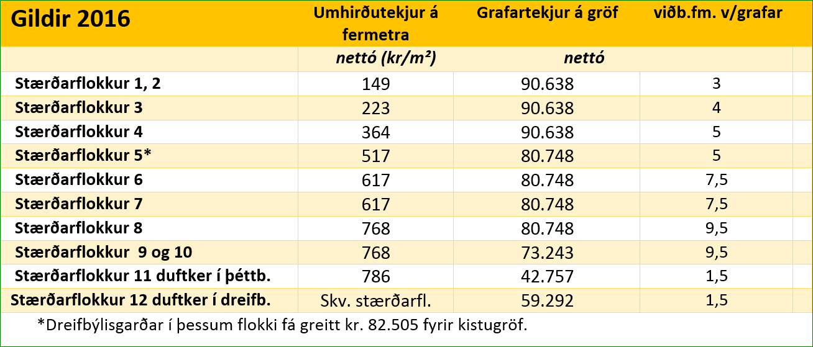
Einingaverð til kirkjugarða 2016. Flokkurinn ræður upphæð einingaverðs og stærð grafarsvæða og fjöldi greftrana ræður tekjum hvers garðs.

Slide 6
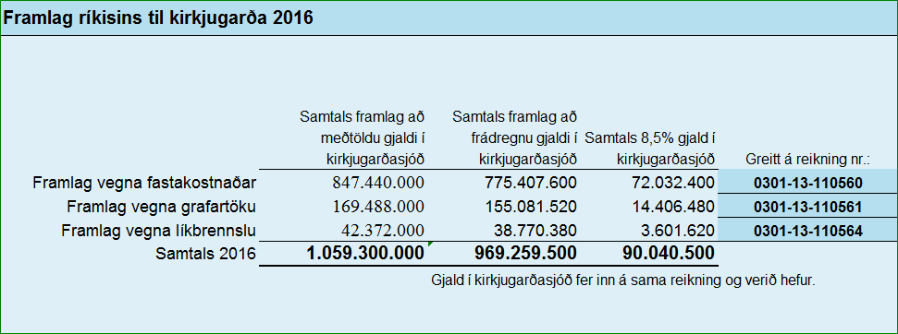
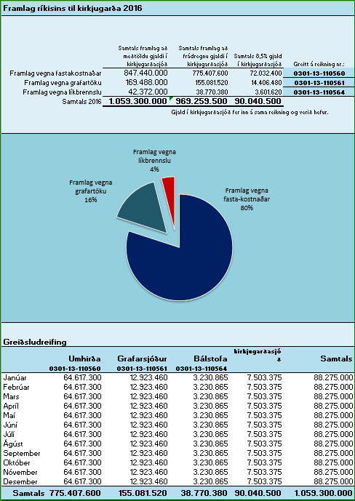
Á myndunum hér á eftir má sjá skiptinguna 2016 eins og hún kemur frá ríkinu. Þessar upphæðir komu síðan til skiptanna hjá kirkjugarðaráði í byrjun árs að fenginni tillögu frá stjórn KGSÍ. Taflan með einingaverðum sem sýnd var áðan ræður því síðan hvaða tekjur hver kirkjugarður fær.

Slide 7
Hvað ræður innri skiptingunni?

Slide 8
Við gerð innra greiðslulíkansins var í upphafi (2005) farið yfir helstu verkliði sem kirkjugörðum er gert skylt að sjá um samkvæmt lögum:
umhirða grafarsvæða,
grafartaka,
áhalda og vélakaup og viðhald,
prestkostnaður,
húsnæðiskostnaður og viðhald fasteigna,
launa- og stjórnunarkostnaður,
nýframkvæmdir o.fl.
Auk þess hafa stærstu kirkjugarðar landsins (9. og 10.fl.) haft á höndum aukaþjónustu, sem ekki er lögbundin:
líkhúsrekstur,
athafnarými
bálstofu

Slide 9
Ákveðið var í upphafi að kostnaður við líkhús og athafnarými yrði ekki inni í gjaldalíkaninu.
Líkhúsrekstur og rekstur athafnarýma eru ekki lögbundin verkefni og þess vegna var ákveðið að þeir kirkjugarðar sem hafa annast þann rekstur mundu annað hvort fá sértekjur frá ríkinu eða fá leyfi til að innheimta gjald til að gera reksturinn kostnaðarréttan.
Flest ykkar sem hér eru á fundi vitið að þetta gekk ekki samkvæmt áætlun. Hvorki sértekjur frá ríkinu né heimild til að innheimta kostnaðinn beint frá dánarbúi gekk eftir.
Þessi má geta hér að rekstur líkhúss og athafnarýma í Fossvogi nam 13,1% af heildartekjum KGRP, um 62,5 m.kr. árið 2015.

Slide 10
Stjórn KGSÍ leggur ekki til að svo stöddu að taka þennan kostnað inn í útdeilinguna.
Látið verður á það reyna hvort stjórnvöld vilji viðurkenna þennan aukakostnað sem nokkrir kirkjugarðar axla og kostnaðinum verði bætt við framlagið eða hvort lögum um kirkjugarða verði breytt í þá veru að gjaldtaka verði heimiluð.
Verði ekki tekið neitt tillit til þessa kostnaðar, kemur aðeins tvennt til greina:
Viðkomandi kirkjugarðastjórnir segi þessari þjónustu upp og leggi hana niður.
Kostnaður við þjónustuna verði settur inn í gjaldalíkanið.

Slide 11
Jafnframt því að leysa sértekjumálið þarf KGSÍ að huga að nákvæmari kostnaðargreiningu kirkjugarða.
Stjórn KGSÍ leggur í því sambandi áherslu á eftirfarandi:
Lagt verður til að framlög til kirkjugarða byggi á nákvæmari áætlun um fjárþörf hvers garðs miðað við ákveðið þjónustustig. Fleiri matsatriði þurfa að koma inn, s.s. hvort húnæði er á staðnum, hvort fastur starfs-maður er við vinnu o.fl.
Áætlunin byggi öðrum þræði á ársreikningum kirkjugarða 4 – 5 ár aftur í tíman til að forðast frávik sem verða þegar farið er í kostnaðarsamt viðhald eða framkvæmd sem ekki er endurtekin. Niðurstaða rekstrarreiknings garðanna er góð vísbending um hvert einingaverð hvers rekstrarliðar er.
Tengja greiðslukerfið á Garður við umhirðu garðanna eins og búið er að gera varðandi greftranir.

Slide 12
Hvernig færi kostnaðargreiningin fram?
Í flokki 1-3 þarf að brjóta umhirðugjaldið upp í a.m.k. 4 liði:
Stærð grafarsvæðis.
Húsnæðiskostnaður, ef húsnæði er til staðar (stærð, faste.gj. o.f.)
Fastur launakostnaður, ef hann er fyrir hendi.
Annar kostnaður, s.s. viðhald girðinga, véla og verkfæra, erfitt snjóasvæði o.fl. (hlutfall af stærð grafarsvæðis).
frh.

Slide 13
Í flokki 4-8 þarf að brjóta umhirðugjaldið upp í a.m.k. 5 liði:
Stærð grafarsvæðis.
Launakostnaður, ef hann er til staðar.
Húsnæðiskostnaður, ef húsnæði er til staðar.
Vélar á númerum, ef þær eru til staðar.
Annar kostnaður, s.s. viðhald girðinga, véla og verkfæra, erfitt snjóasvæði o.fl. (hlutfall af stærð grafarsvæðis).

Slide 14
Í flokki 9 -10 þarf að brjóta umhirðugjaldið upp í a.m.k. 8 liði:
1) Stærð grafarsvæðis.
2) Launakostnaður (fjöldi ársstöðugilda).
3) Húsnæðiskostnaður (fasteignagj., hiti og rafmagn, viðhald).
4) Rekstur véla á númerum, ef þær eru til staðar.
5) Annar kostnaður, s.s. viðhald fasteigna, véla og verkfæra, erfitt snjóasvæði o.fl. (hlutfall af stærð grafarsvæðis).
6) Rekstur athafnarýmis, ef það er til staðar. Uppl. um fasteign
7) Rekstur líkhúss, ef það er til staðar. Uppl. um fasteign.
8) Rekstur bálstofu, ef hún er til staðar. Uppl. um fasteign. Bálstofan í Fossvog er reyndar á fjárlögum en er höfð hér með sem verkefni innan málaflokksins og visulega þarf að fara yfir rekstrarkostnað hennar eins og annan rekstrarkostnað.

Slide 15
Brýnasta verkefni KGSÍ er kostnaðargreining kirkjugarða
Það er vissulega hægt að meta fjárþörf hvers kirkjugarðs en slíkt er tímafrekt og þar af leiðandi kostnaðarsamt. Stjórn KGSÍ hefur rætt að æskilegt væri að þetta verkefni verði tekið í áföngum á nokkrum árum. Öll gögn liggja fyrir, það þarf einungis að raða þeim rétt saman og miða þau við framlag ríkisins hverju sinni. Það er ekki meiningin að kirkjugarðar safni peningum í sjóði en hóflegur varasjóður er nauðsynlegur kirkjugörðum sem og öðrum fyrirtækjum og er þá verið að tala um varasjóð, sem gæti numið allt að 30% af tekjum ársins ef fjárfrekar framkvæmdir eru framundan.

Slide 16
Að lokum þetta
Þýðingarmestu verkefni KGSÍ eru þrjú:
Stuðla að því að samkomulagið við ríkið verði endurnýjað.
Stuðla að því að kirkjugarðafrumvarpið verði að lögum.
Kostnaðargreina alla kirkjugarða á landinu og greiða þeim af framlagi ríkisins í hlutfalli við þann kostnað.

